Slide 1
卒業研究 中間発表 パーティクルフィルタを用いた物体追跡
理工学部 応用情報工学科
11x3014 井垣 円
指導教員 平原 誠

Slide 2
研究の背景
サッカー選手の評価or試合分析
選手とボールを含めたピッチ全体をとらえる必要がある
人間では負担がかかる
選手評価と試合分析の手助けとなるシステムが必要
Notes:
2

Slide 3
研究で用いた手法
テンプレートマッチング
パーティクルフィルタ

Slide 4
研究の概要
テンプレートマッチング
追跡精度の比較
テンプレートマッチング
切り替え追跡手法
パーティクルフィルタ

Slide 5
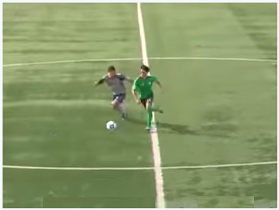
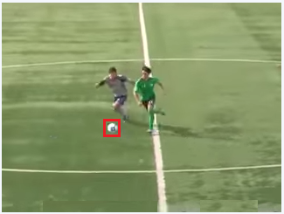



テンプレートマッチング
物体追跡の最も一般的な手法の一つ
探索画像に対してテンプレート画像との相関値を求め、最も値の高い領域を対象物体領域とする手法
$$\text{探索画像}$$
$$\text{テンプレート}\text{画像}$$
$$\text{探索}結果$$

Slide 6
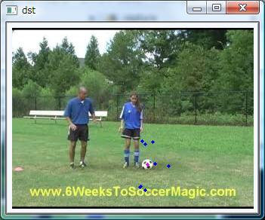
パーティクルフィルタ
追跡対象の状態の仮説(粒子)を多数生成し、
評価値を求め、対象の状態推定を行う方法

Slide 7
パーティクルフィルタ (アルゴリズム)
1 サンプリング（粒子をまく）
↓
2 [予測] 対象物体の動きの予測
↓
3 [評価・観測] 各粒子の評価値を求める
[評価値が高い場合は粒子を残す(追跡を続行)]
[評価値が低い場合は4へ]
↓
4 [選択] 粒子を選び直す（リサンプリング）
２～４を繰り返すことにより物体を追跡

Slide 8
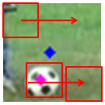
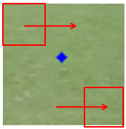
評価値計算
それぞれの切り取り画像の
最大相関値を比較
Ｔ
上の切り取り画像では相関値の高い領域を見つけることができる
上の切り取り画像では相関値の高い領域がない
相関値が高い領域

Slide 9
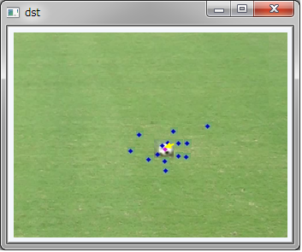
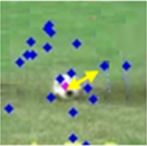
ボールと粒子の距離が近い
評価値が高い
正しい予測ができた

Slide 10
切り替え追跡手法
テンプレート
マッチング
一度ボールを見失うと再び追跡することが
困難
常に全画面を探索するのでボールの位置を検出できる
短時間であればオクルージョンが起きてもボールの位置を推定できる
オクルージョンが発生すると検出が困難
パーティクルフィルタ

Slide 11
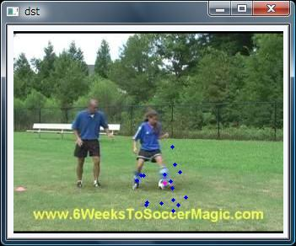
オクルージョン
ボールが人間の足などに隠れてしまうといった現象
テンプレート画像と一致しない

Slide 12
切り替え追跡手法
テンプレートマッチング → パーティクルフィルタ
互いの欠点を補えるので切り替え追跡手法は効果がある
の場合でも
パーティクルフィルタ → テンプレートマッチング
の場合でも

Slide 13
提案手法の簡略図
初期フレーム
検出成功
追跡成功
TM
PF
検出失敗
追跡失敗

Slide 14
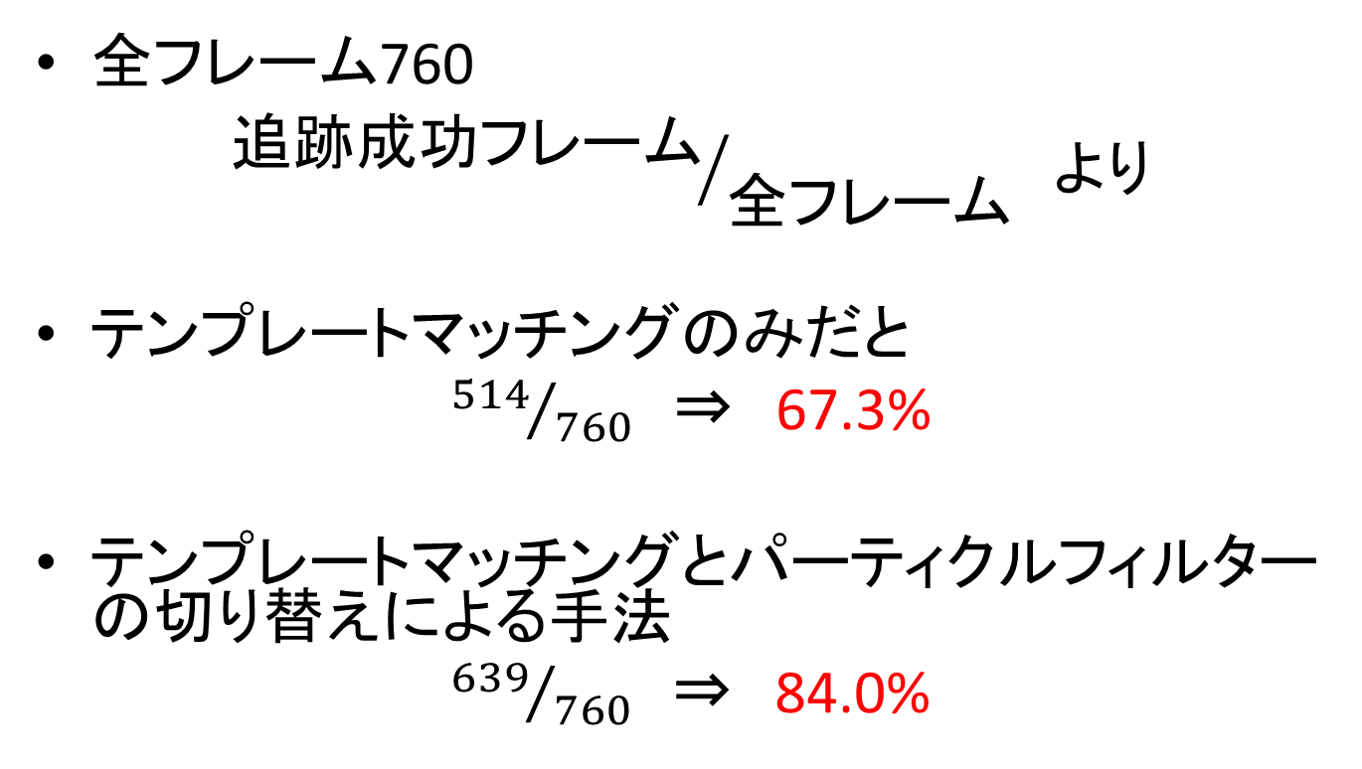
結果
全フレーム760
${追跡成功フレーム}/{全フレーム}$ より
テンプレートマッチングのみだと
${514}/{760}$ ⇒ 67.3%
テンプレートマッチングとパーティクルフィルターの切り替えによる手法
${639}/{760}$ ⇒ 84.0%

Slide 15
結果
全フレーム760
${追跡成功フレーム}/{全フレーム}$ より
テンプレートマッチングのみだと
${514}/{760}$ ⇒ 67.3%
テンプレートマッチングとパーティクルフィルターの切り替えによる手法
${639}/{760}$ ⇒ 84.0%
テンプレートマッチングのみの手法よりも切り替え追跡手法の方が追跡精度の向上が見て取れた

Slide 16
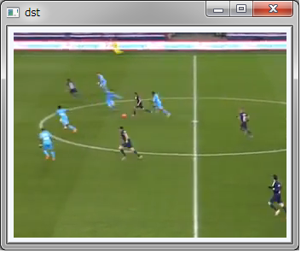
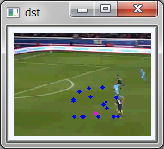
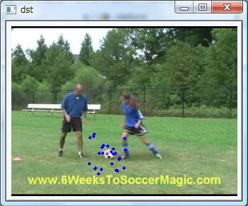
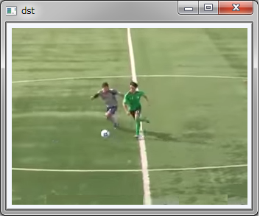
しかし、粒子がボールを見失った際の判断方法などを工夫すればさらに精度の向上が見込めると感じた
用いた動画像によって若干精度にばらつきがあったが、
どの動画像でも切り替え追跡手法の方が追跡精度の向上が見て取れた

Slide 17
今後の予定
切り替え追跡手法の有用性は確認できたので、閾値フレーム数の変更など各パラメータの調整・工夫
粒子がボールを見失った際の判断方法の工夫など、今まで以上に追跡の精度の向上を目指した研究を進めていく

Slide 18
参考文献
北川源四郎，竹村彰通. 21世紀の統計科学Ⅲ：数理・計算の統計科学. 東京大学出版会, 2008．
OpenCV プログラミングブック 第2版 OpenCV 1.1 奈良先端科学技術大学院大学 OpenCVプログラミングブック制作チーム

Slide 19
終わり

